Slide 1
Administración del Procesador

Slide 2
Temario
Concepto
Métricas: Throughput y Turnaround
En qué se consumen los tiempos del S.O.? Monoprogramación? Multiprogramación?
Nombrando las rutinas: Planificador de Procesos, Controlador de Tráfico, Planificador de Trabajos, etc.
Bloque de Control de Procesos (BCP)
Diagrama de Transición de Estados: Eventos y rutinas que intervienen
Administraciones del procesador:
  FIFO
  Más corto primero (con/sin desalojo, tiempo remanente)
  Prioridades
  Round Robin
  Multicolas

Slide 3
Concepto
Involucra las distintas maneras de asignar el control de la CPU a los distintos procesos (planificación - Scheduling).
Para poder evaluar su calidad de una planificación respecto de otra es necesario medirla de alguna forma (métricas).
Por ejemplo: THROUGHPUT es la cantidad de procesos en el sistema por unidad de tiempo

Slide 4
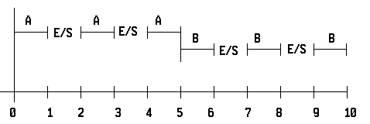
Otra medida: TURNAROUND
Es el tiempo promedio que puede tomarse respecto del tiempo de finalización de los procesos.
También puede tomarse sobre el tiempo de inicio de los procesos.
Ejemplo en un sistema de monoprogramación:
A termina en 5 y B en 10
Turnaround = 5 + 10 / 2 = 7,5

Slide 5
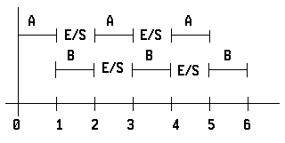
Otro ejemplo de Turnaround
En un sistema de Multiprogramación
A termina en 5 y B termina en 6
Tournaround = 5 + 6 / 2 = 5,5
También se denomina al turnaround el índice de satisfacción del usuario

Slide 6
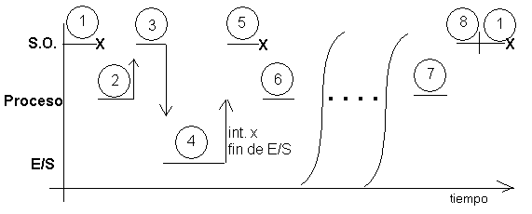
Pero en este esquema si tenemos en cuenta los tiempos que insume el SO para administrar al proceso. Veamos un ejemplo en monoprogramación:
1) Tiempo de preparación del proceso: asignación de memoria, carga del código objeto, asignación de periféricos, asignación de archivos
2) el proceso toma el control y comienza a ejecutar

Slide 7
3) el proceso pidió E/S y el sistema la prepara y la lanza
4) el periférico realiza la E/S. CPU ociosa.
5) se produjo una interrupción por fin de E/S y el SO la procesa y verifica fin correcto y pone los datos a disposición del proceso
6) el proceso retoma su ejecución

Slide 8
7) el proceso ejecuta y finaliza su ejecución
8) el SO libera los recursos asignados al proceso: libera memoria, descarga el código objeto, desasigna periféricos, desasigna de archivos
1) el SO comienza a preparar la carga del próximo proceso

Slide 9
Y en Multiprogramación?
Cuando hay más de un proceso para administrar el SO debe tomar la decisión de a que proceso otorgar el control de la CPU.
Esta acción implica un tiempo considerable no nulo ya que implica la ejecución de un algoritmo de decisión.
La rutina que hace esta función se denomina: Planificador de Procesos

Slide 10
En todos los momentos marcados con una “X” el Planificador de Procesos debe decidir si el que recibe el control de la CPU es el proceso en cuestión u otro proceso.

Slide 11
Y el turnaround?
Si calculo el turnaround de un proceso solo en un ambiente de monoprogramación y luego lo calculo colocando ese proceso (también solo) en un ambiente de multiprogramación concluimos que:
Tiempo en Monoprogramación < Multiprogramación
Por que se agrega el tiempo del Planificador de Procesos!!

Slide 12
Rutinas del SO para administrar procesos
1) y 8) Planificador de Trabajos
3) Rutina de lanzamiento de E/S
5) Rutina de atención de interrupciones por fin de E/S

Slide 13
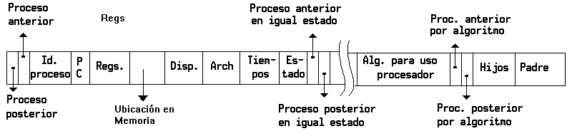
Para administrar los procesos necesitamos identificar a cada uno de ellos:
Bloque de Control de Proceso (BCP)
Los BCP se agrupan en la Tabla de Bloques de Control de Procesos (TBCP). Esta tabla tiene encadenamientos entre los procesos según su estado.

Slide 14
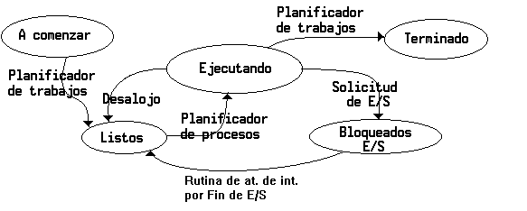
Diagrama de transición de estados
Burbujas: Estados
Flechas: Transiciones entre estados

Slide 15
Eventos y rutinas que intervienen (1)
A Comenzar ---> Listos
Evento: fin de E/S del periférico por el cual ingresan los procesos al sistema. (en un sistema interactivo sería el enter despachando un comando u orden al sistema)
Interviene: Planificador de Trabajos

Slide 16
Eventos y rutinas que intervienen (2)
Listos ---> Ejecutando
Evento: La CPU se acaba de liberar porque la abandonó algún proceso
Rutina: el Planificador de Procesos selecciona al siguiente para ejecutar. El ultimo paso del P.P. cuando el S.O. entrega el control al proceso lo realiza el Dispatcher.

Slide 17
Eventos y rutinas que intervienen (3)
Ejecutando --> Listos
Evento: El proceso que está ejecutando pierde el control de la CPU (es desalojado). Puede ser porque excedió su tiempo, por fin de E/S (de otro proceso), por ingreso al sistema de un proceso con mayor prioridad, etc.
Rutina: la rutina de desalojo que corresponda, por ejemplo desalojo por reloj.

Slide 18
Eventos y rutinas que intervienen (4)
Ejecutando --> Bloqueado por espera de fin de E/S
Evento: El proceso solicitó realizar una E/S
Rutina: rutina de lanzamiento de E/S

Slide 19
Eventos y rutinas que intervienen (5)
Bloqueado por espera de fin de E/S --> Listos
Evento: se produjo una interrupción por fin de E/S
Rutina: rutina de atención de interrupciones por fin de E/S

Slide 20
Eventos y rutinas que intervienen (6)
Ejecutando --> Terminado
Evento: el proceso finaliza su ejecución por fin normal o anormal
Rutina: Planificador de Trabajos

Slide 21
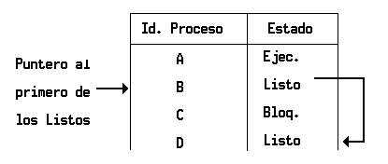
Eventos y rutinas que intervienen (7)
Todo cambio de estado
En todo cambio de estado interviene el Controlador de Tráfico, que es la rutina que se encarga de acceder la TBCP y modificar los estados de los procesos

Slide 22
Administraciones del Procesador
Lo más importante es el algoritmo de decisión implementado en el Planificador de Procesos ya que cambiando el algoritmo el sistema tiene un comportamiento y rendimiento diferente.

Slide 23
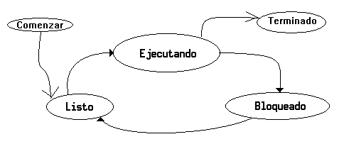
FIFO (FCFS): Primero que llega primero que sale
Un proceso ejecuta y solo abandona el control de la CPU cuando lanza E/S o termina.
La cola de listos se ordena FIFO
Ante un fin de E/S (de otro proceso, no el que está ejecutando) se atiende el fin de E/S y luego se continúa ejecutando al proceso interrumpido.

Slide 24
Más corto primero sin desalojo
Los procesos en la cola de listos se ordenan según la duración de sus ráfagas (tiempo de uso continuo de la CPU).
Provee el mejor turnaround.
Problema: Procesos largos pueden no llegar a terminar nunca porque no logran obtener la CPU (inanición)

Slide 25
Cómo calcular la ráfaga de un proceso cuando aún no se ejecutó?
1°) Asigno un valor estimado α a la primer ráfaga T0
2°) Luego de ejecutar esa ráfaga ajusto con un valor δ para la próxima ráfaga T1
3°) y así siguiendo se ajusta la ráfaga futura en base a las mediciones de las ráfagas anteriores del proceso
A fines de los ejercicios prácticos consideraremos el tiempo total de CPU para estimar cuál es el proceso más corto.

Slide 26
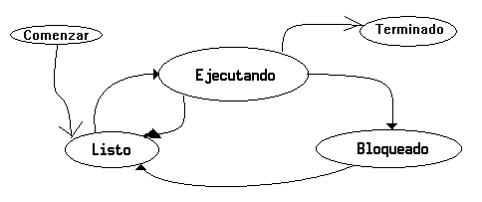
Más corto primero con desalojo
Ingresa un proceso en la cola de listos con menor tiempo que el que está en control de la CPU y lo desaloja

Slide 27
Más corto primero con desalojo por tiempo remanente
Ingresa un proceso en la cola de listos con menor tiempo que el tiempo remanente del que está en control de la CPU y lo desaloja

Slide 28
Turnaround.
La administración Mas Corto Primero en todas sus formas es la que provee el mejor turnaround de todas las administraciones, sin embargo tiene un alto overhead.
Overhead: es el tiempo que el sistema operativo consume en ejecutar sus propias rutinas. A mayor overhead menor performance del sistema ya que no hay respuesta a los procesos de los usuarios.

Slide 29
Prioridades
Cada proceso tiene asignada una prioridad de ejecución y se seleccionan de la cola de listos en base a esa prioridad.
La cola de listos esta ordenada por la prioridad.
Puede tener desalojo por haber llegado un proceso a Listos de menor prioridad.

Slide 30
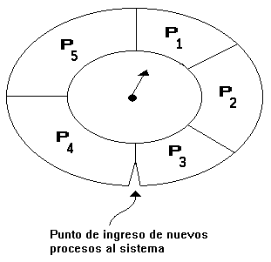
Round-Robin
Todos los procesos independientemente de su estado están en una calesita y se van seleccionando avanzando un apuntador que se mueve en el sentido de las agujas del reloj.
A cada proceso seleccionado se le otorga una cantidad de tiempo fijo de uso de la CPU (quantum).
Una vez agotado el quantum se produce una interrupción por reloj y el proceso es desalojado a la cola de Listos.

Slide 31
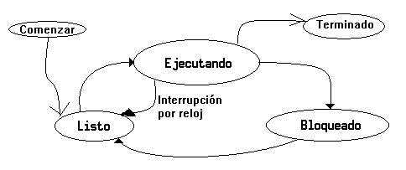
Round-Robin (continuación)

Slide 32
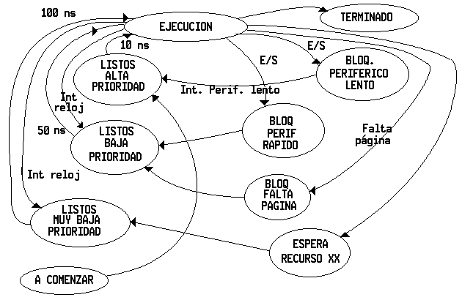
Multicolas

Slide 33
Multicolas (continuación)
Hay colas de Listos de diferente prioridad y se selecciona primero de la de > prioridad y si está vacía de la siguiente y así siguiendo.
Los estados de bloqueados se diferencian según la velocidad del periférico.
Se balancea el uso de la CPU mediante quantums asignados a cada cola de Listos.
Se balancea el uso de los periféricos según el tiempo que el proceso tarda en estar en cola de Listos nuevamente (periféricos rápidos tarda poco en volver, periféricos lentos tarda mucho en volver)

